Slide 1
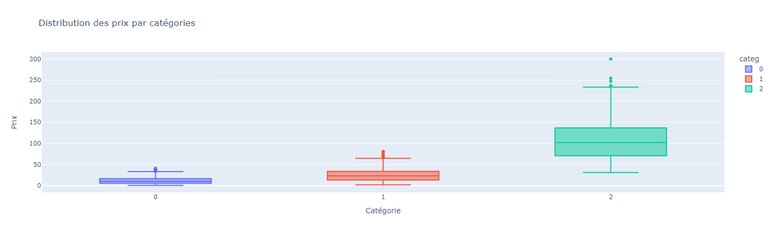


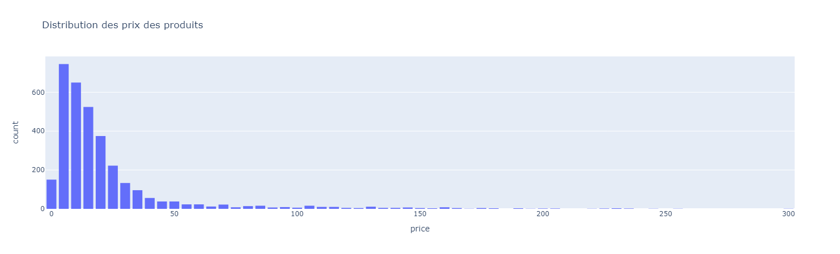
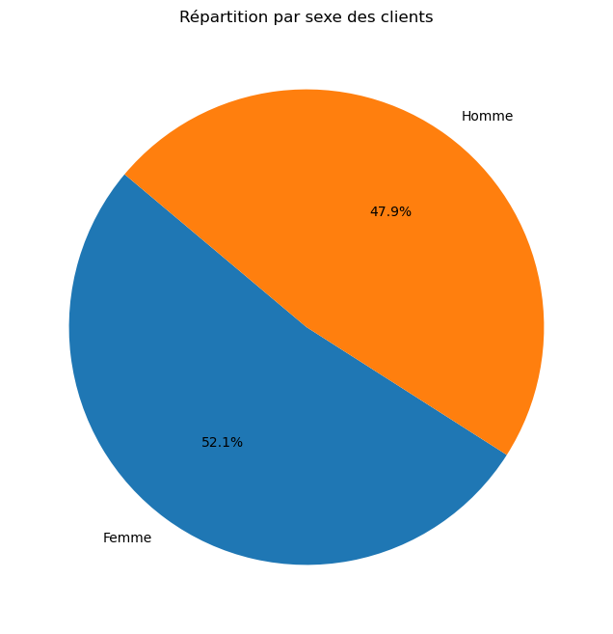
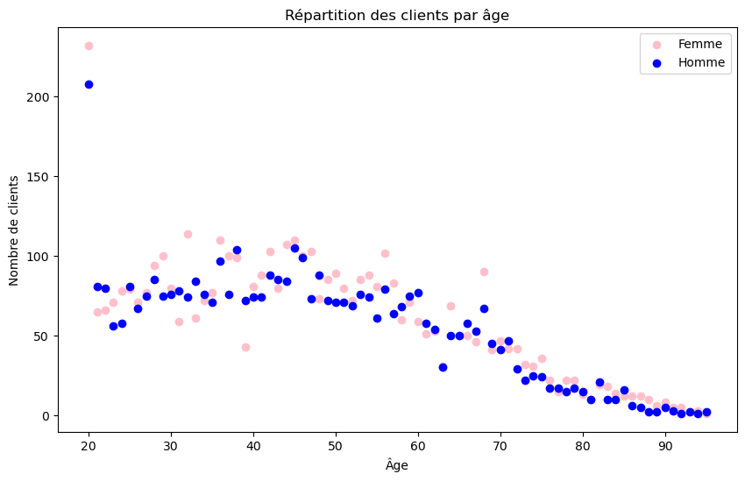


Projet 9 : Analysez les ventes d'une librairie avec R ou Python
Cette présentation vise à analyser les chiffres clés de l’entreprise et étudier certaines relation afin de mieux comprendre le comportement des clients.
Nous utiliserons trois ensembles de données clés :
df_transactions : | id_prod | date | session_id | client_id
(Transactions.csv)
df_clients : | client_id | sex | birth |
(customers.csv) | -> | âge |
df_produits : | id_prod | price | categ |
(products.csv)
Réalisée par :
Jason ZBAKH - le 17/07/2024

Slide 2




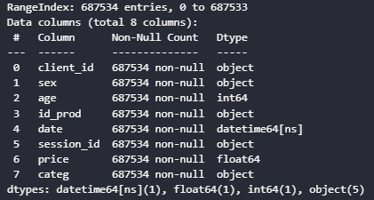

Liaisons des données
- df_clients + df_transactions = df_merge | Clé de jonction : Client_Id
df_merge : enregistrement de chaques ventes avec données clients
Nombre id_client uniques dans df_clients: 8621
Nombre id_client uniques dans df_transactions: 8600
-> 21 clients n'ont jamais passés de commande
- df_merge + df_produits = df_lapage | Clé de jonction : Id_prod
Ensemble des
données liées

Slide 3
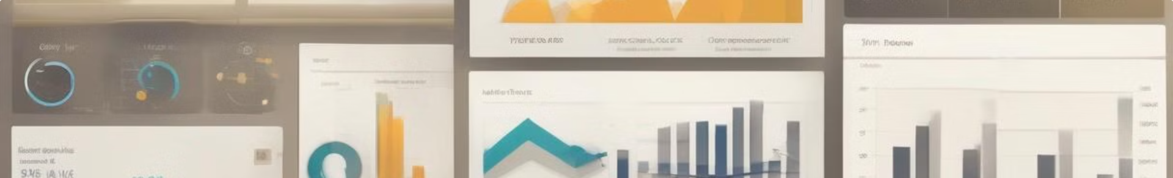
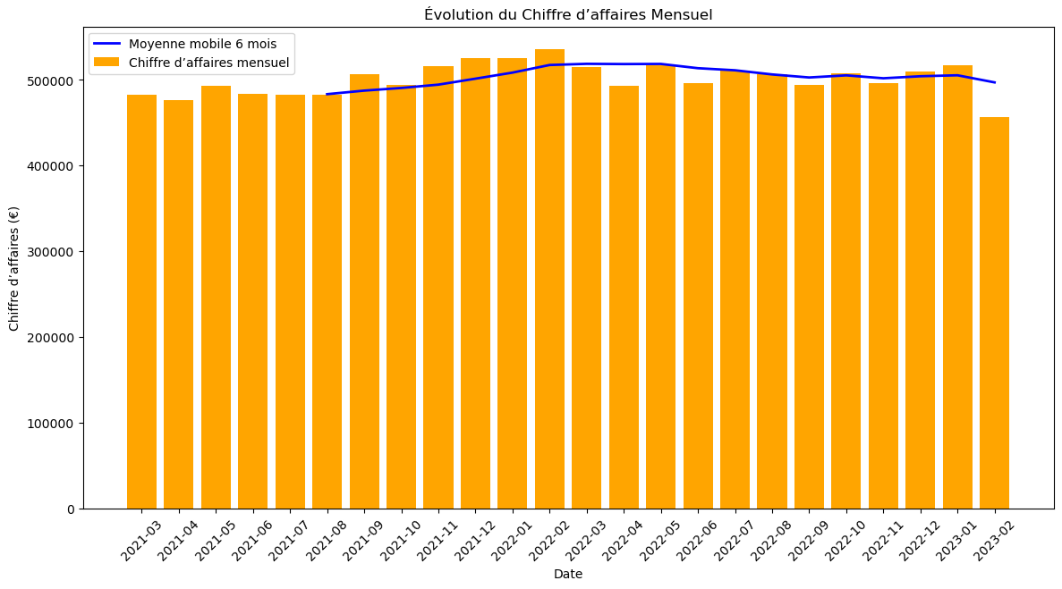

Slide 4

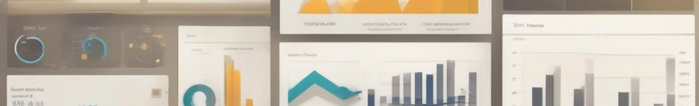
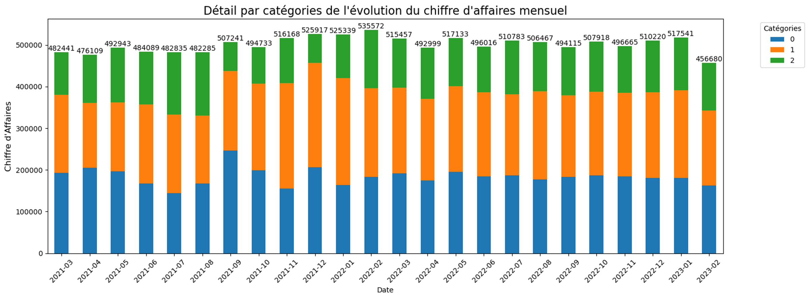


Slide 5
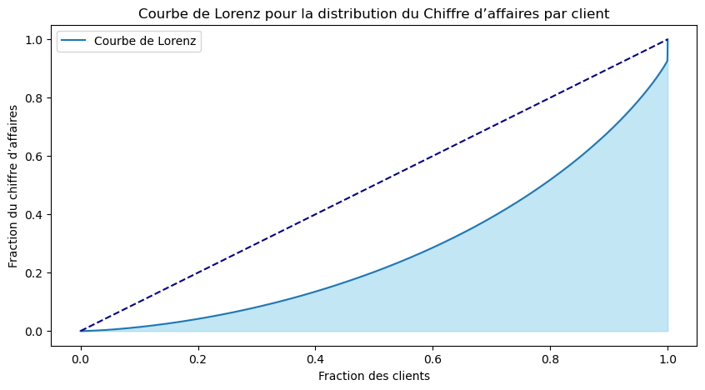

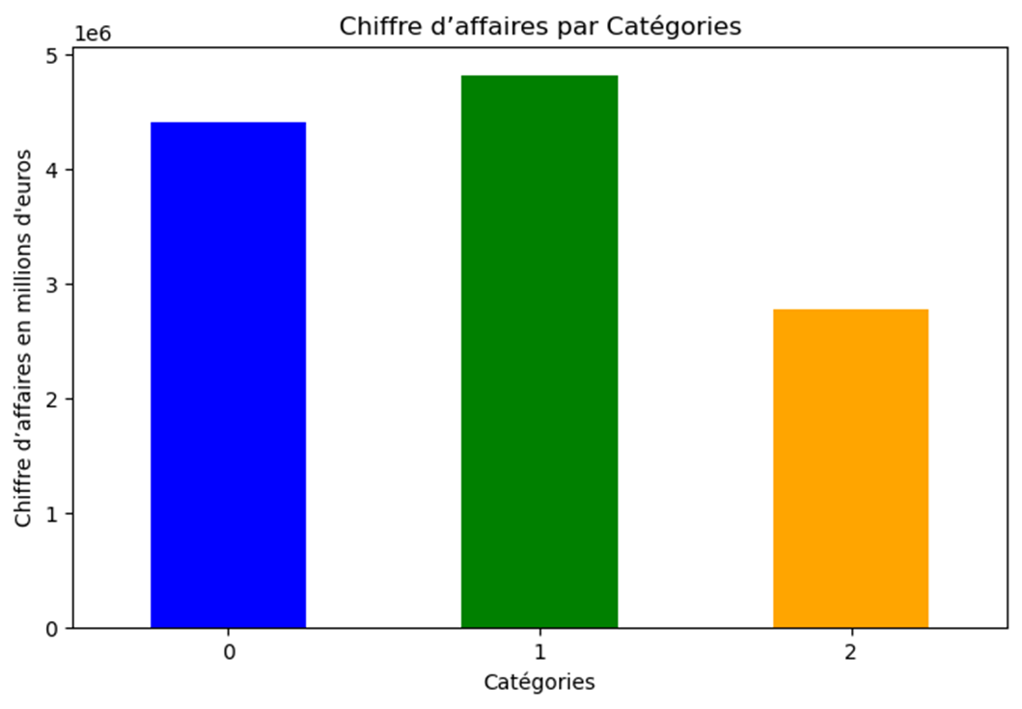
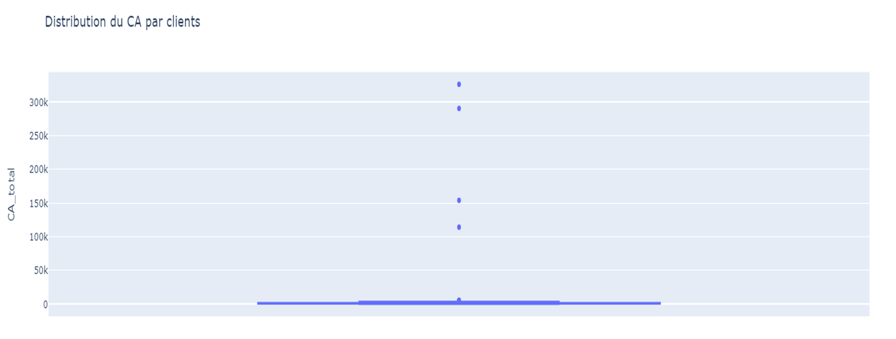
Categories 1 :
4 827 657 , 11€
Categories 0 :
4 419 730 , 97 €
Categories 2 :
2 780 275 . 02€
Nombre d'outliers: 251 clioents

Slide 6
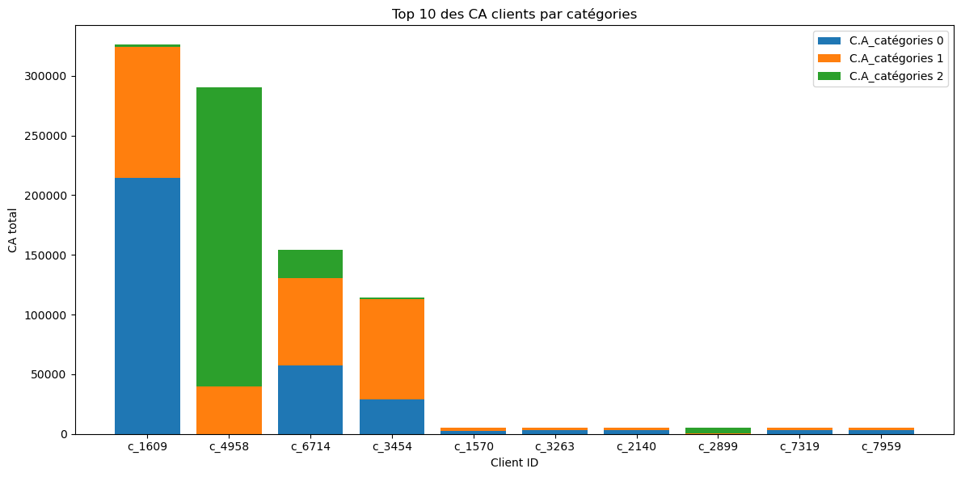

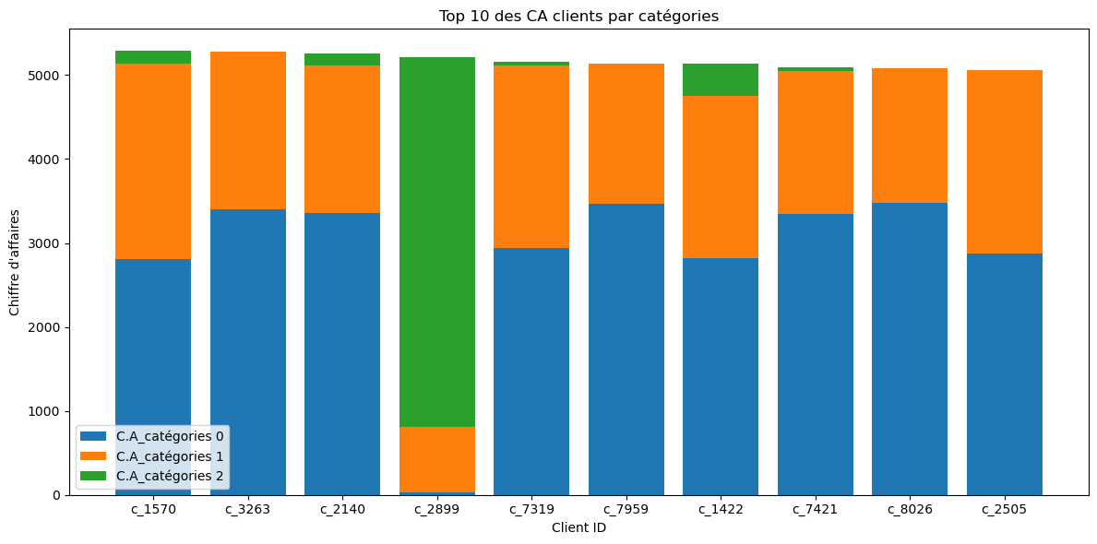
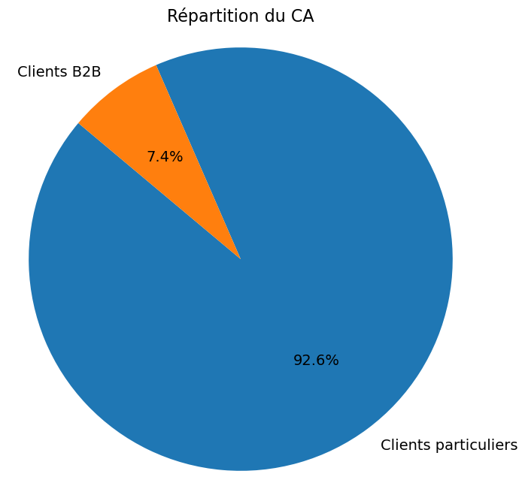
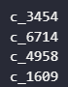
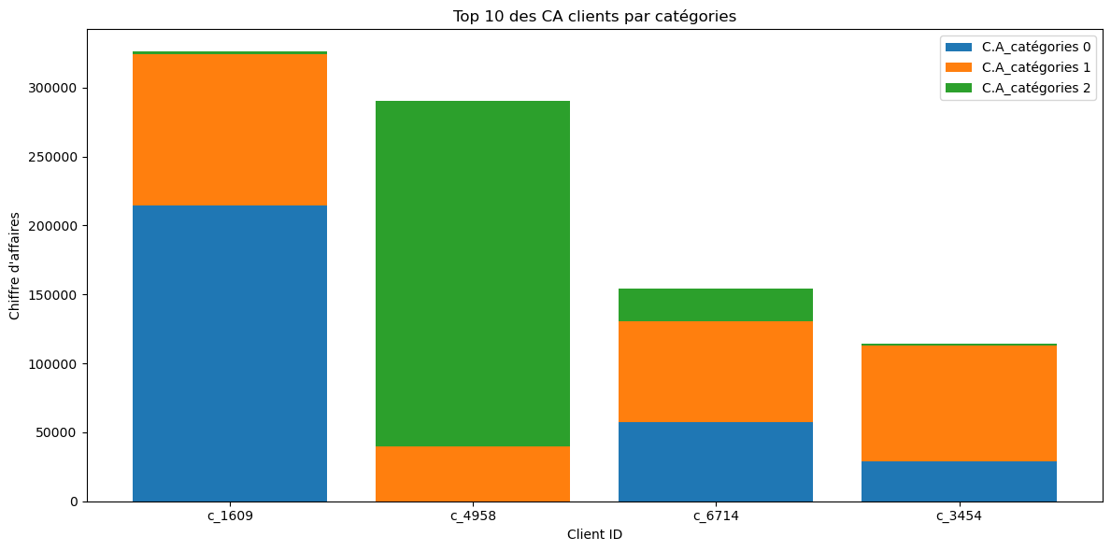
CLIENTS DÉFINIT COMME ’OUTLIER’ PAR LE CA AVEC LE ZSCORE :
| client_id | CA_total | z_score |
c_3454 114110.57 21.66
c_6714 153918.60 29.31
c_4958 290227.03 55.51
c_1609 326039.89 62.39
Le z-score mesure de combien de déviations standard une donnée est éloignée de la moyenne de l'ensemble
Un z-score de 62,39 signifie que la valeur du CA_total du client c_4958 se situe à 62.39 fois l'écart-type au-dessus de la moyenne des CA_totals des autres clients,
J

Slide 7



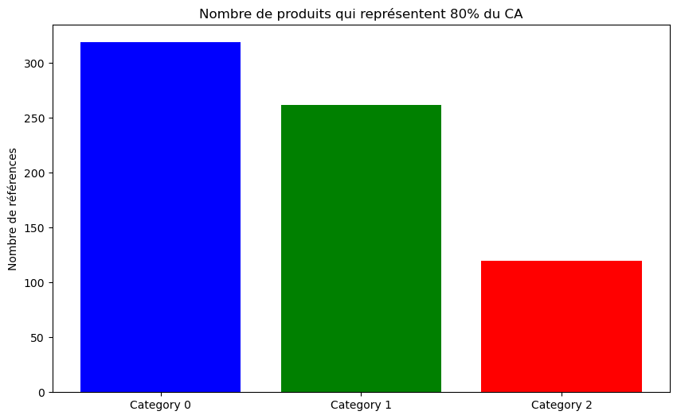
Les clients B2b sont exclut du reste de l’analyse
80/20 en Chiffre d'Affaires (Analyse de Pareto)
Pourcentage des clients qui génèrent 80% du CA :
79.99%
80%
Clients
Pourcentage des clients qui génèrent 20% du CA :
20.01%
20%
Pourcentage des id_prod représentent 80% du CA :
21.49%
80%
Références
Pourcentage des id_prod représentent 20% du CA :
78.51%
20%

Slide 8
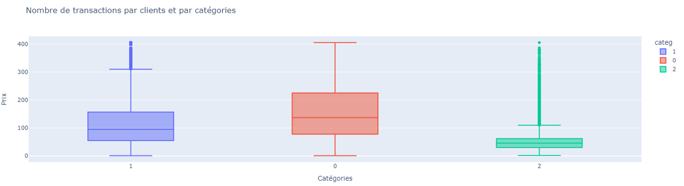
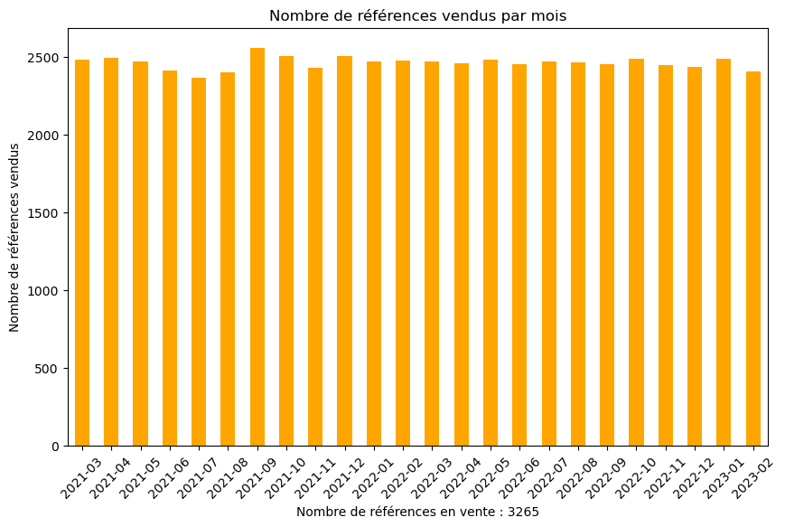
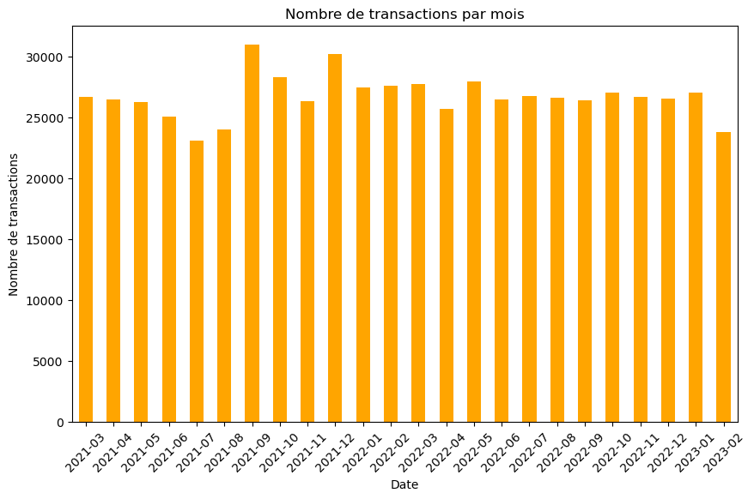
Répartition par âge
Catégories populaires

Slide 9
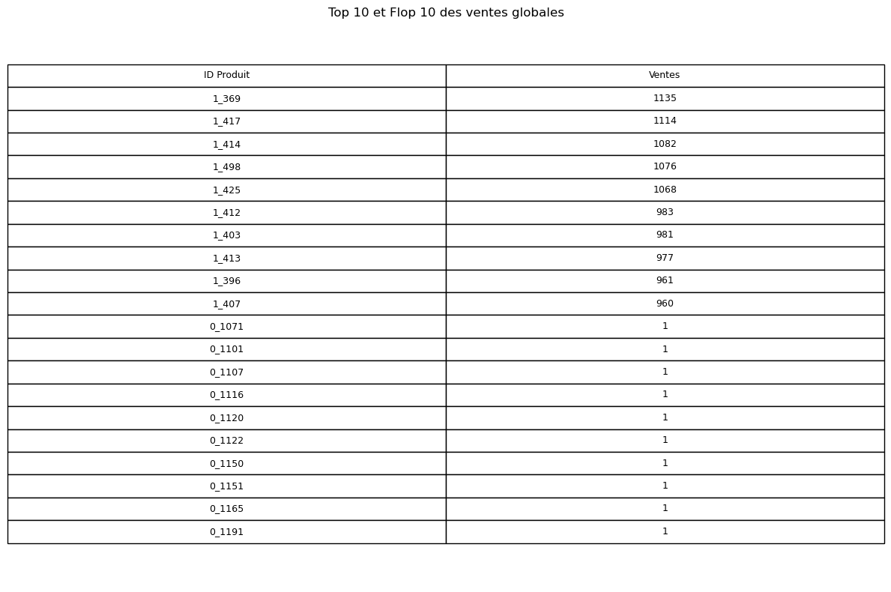

Slide 10
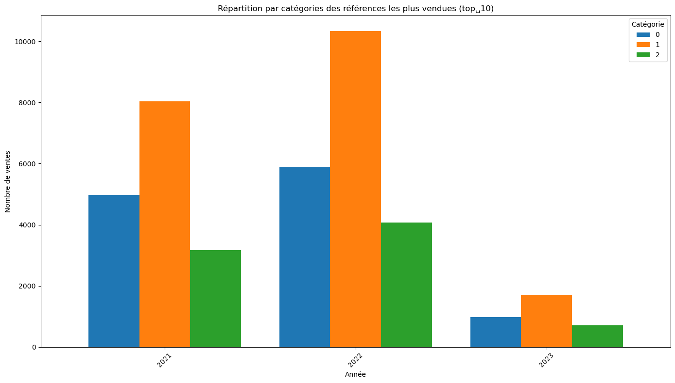
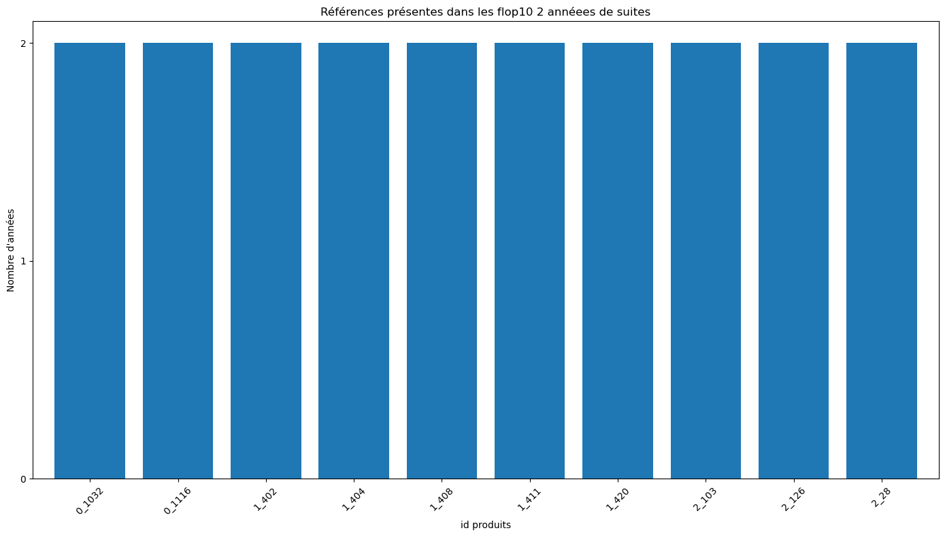
Top Flop par années et categories

Slide 11
Etudes des relations
● 1 le lien entre le genre d’un client et les catégories des livres achetés,
● 2 le lien entre l'âge des clients et le montant total des achats,
● 3 le lien entre l'âge des clients et la fréquence d’achat,
● 4 le lien entre l'âge des clients et la taille du panier moyen,
● 5 le lien entre l'âge des clients et la catégorie des livres achetés

Slide 12
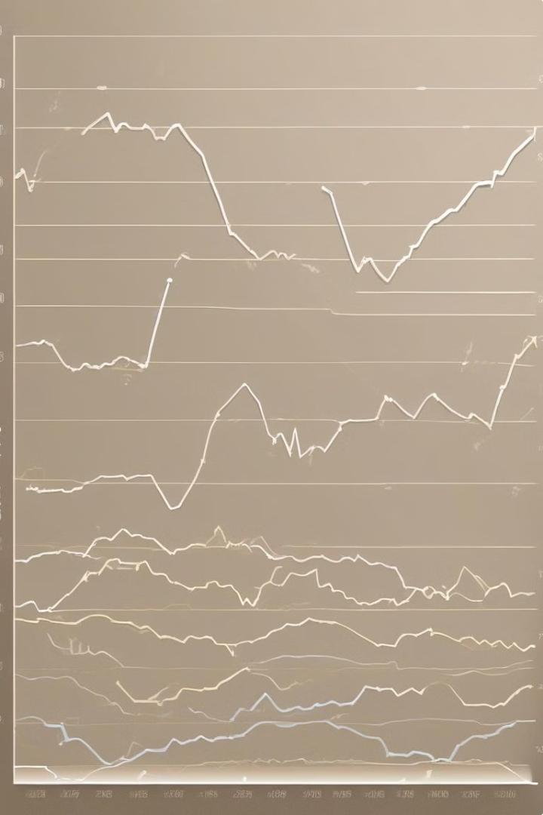
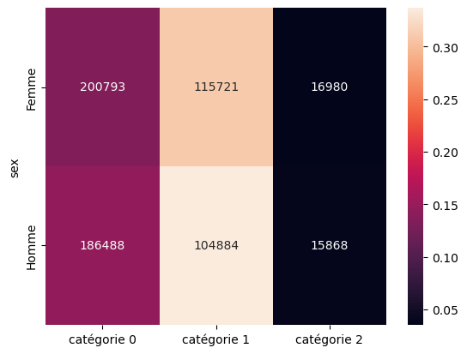
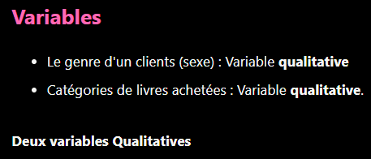
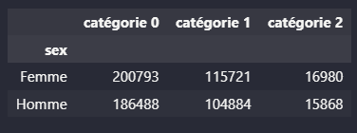
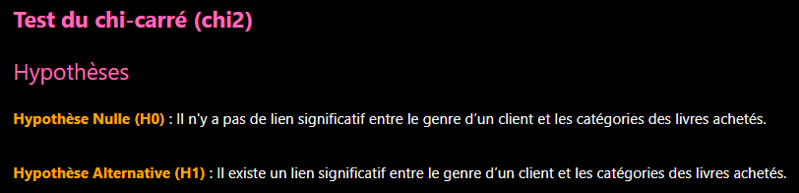
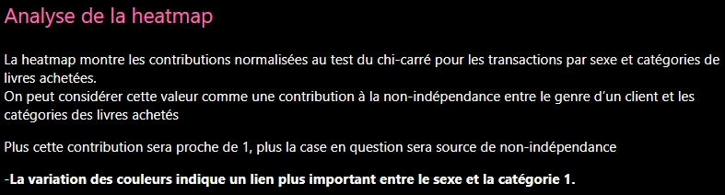
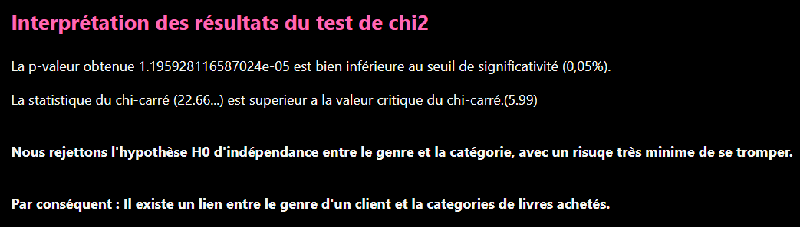
Etude de liens entre le genre d’un client
et les catégories des livres achetés
1
2
3

Slide 13
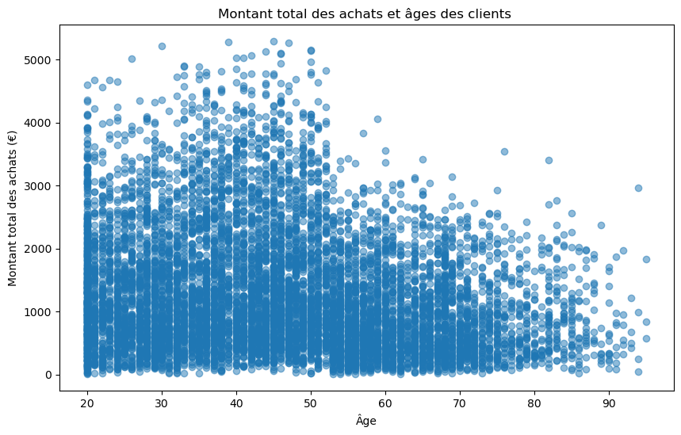
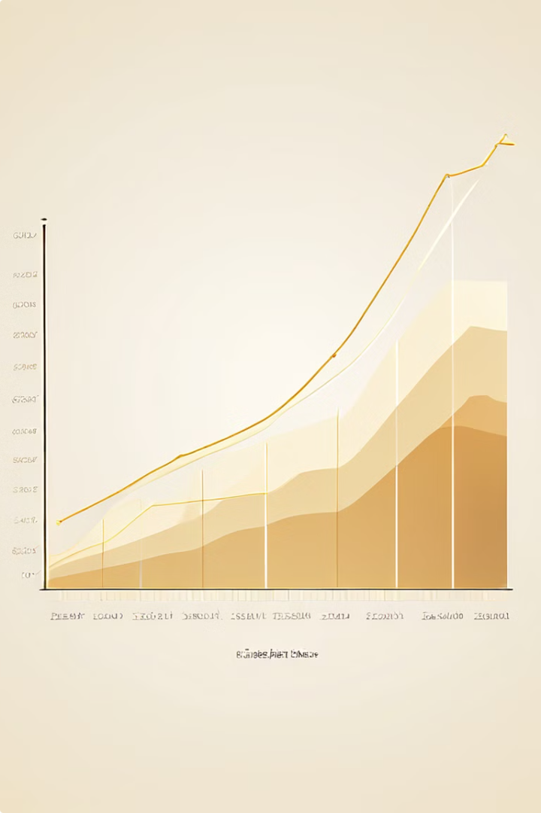
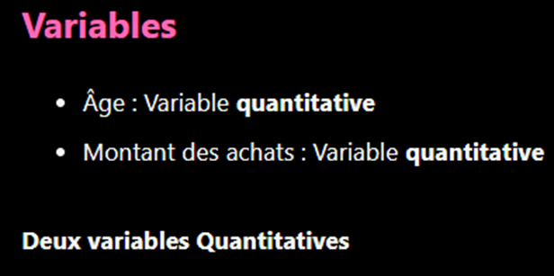

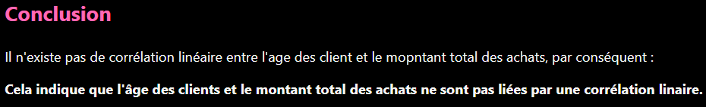
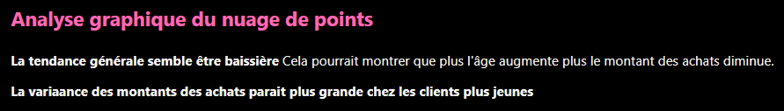
(2) Etude de liens entre l'âge des clients
et le montant total des achats

Slide 14
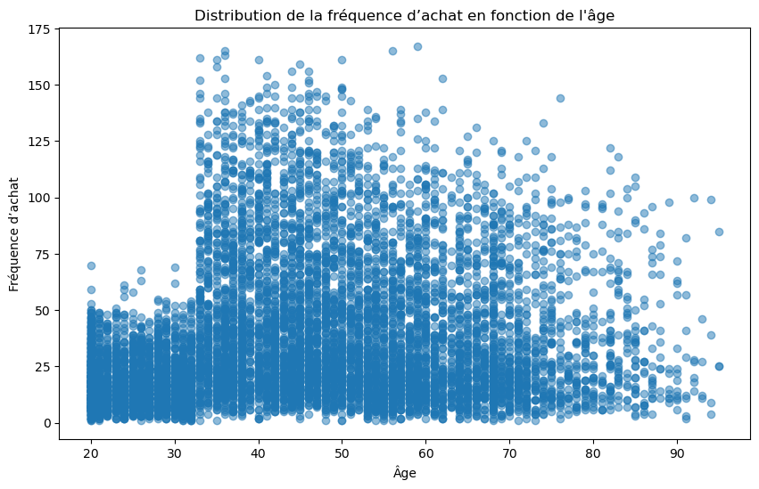
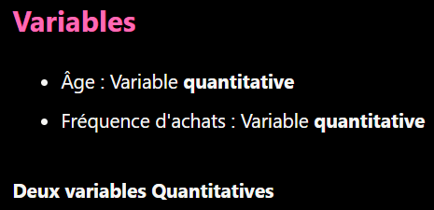


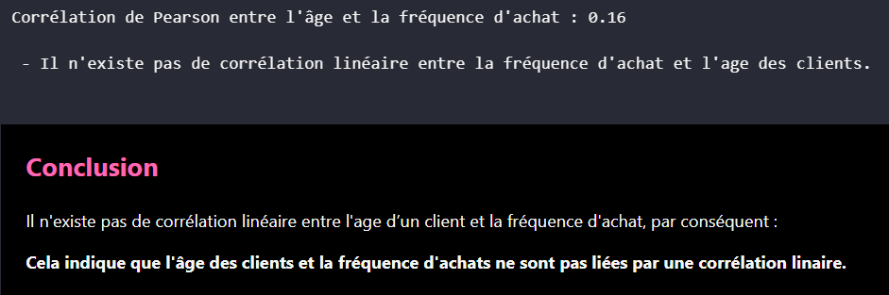

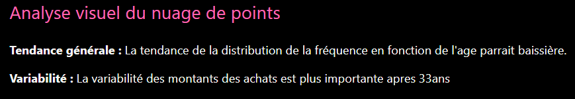
(3) Etude de lien entre l'âge des clients et la fréquence d’achat

Slide 15

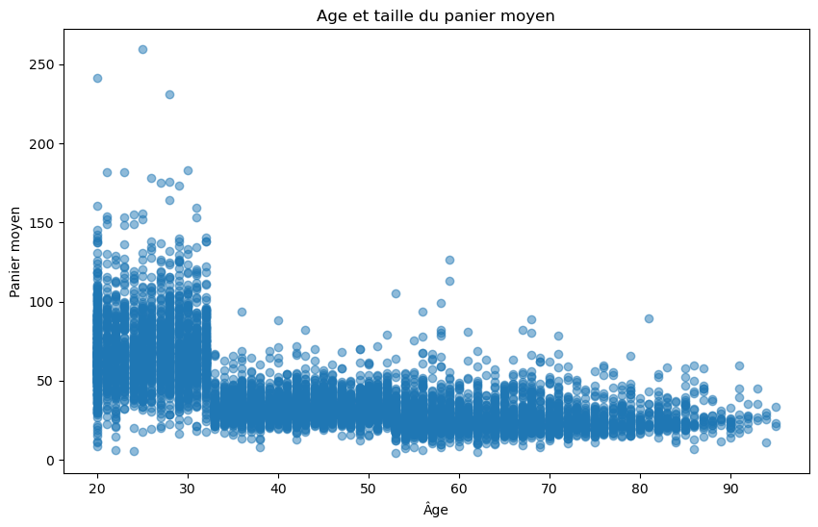
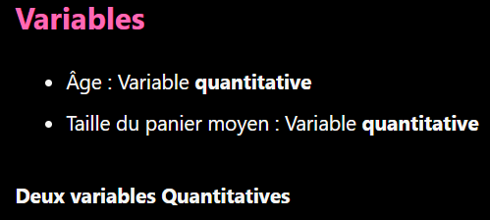
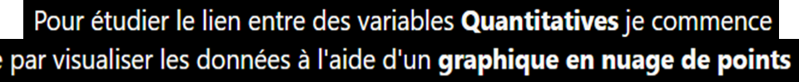
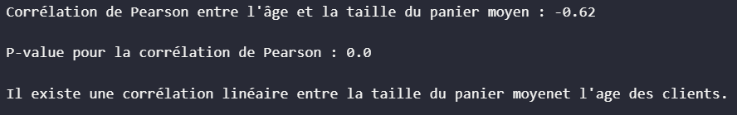
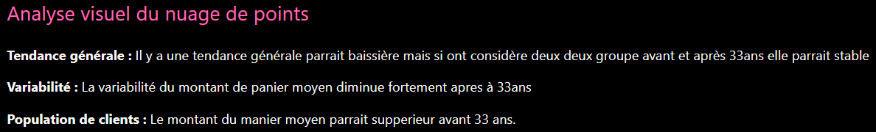
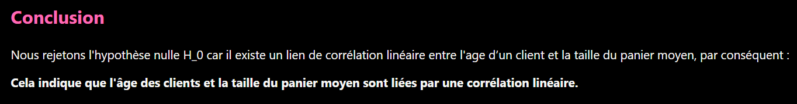
(4) Etude de lien entre l'âge des
clients et la taille du panier moyen

Slide 16
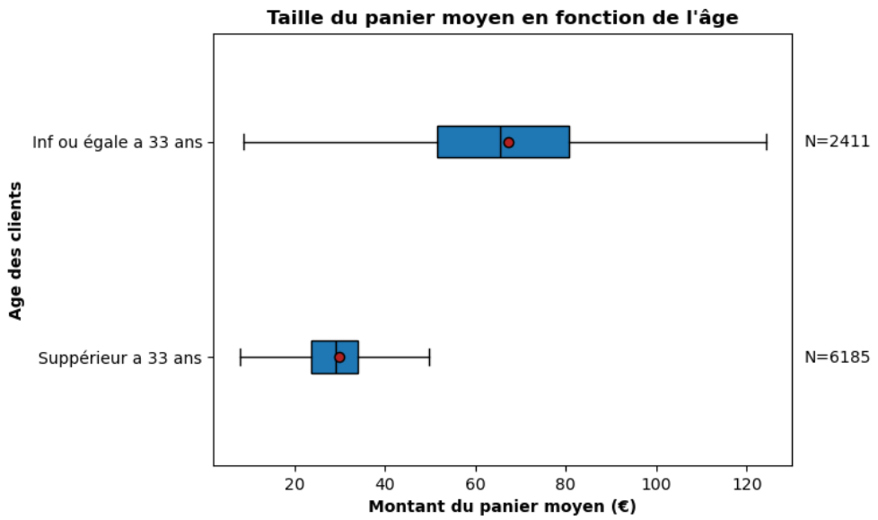

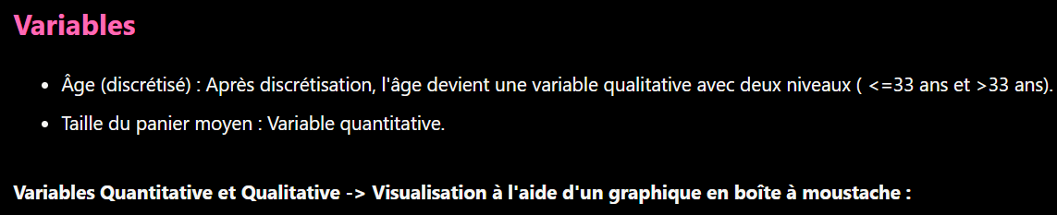
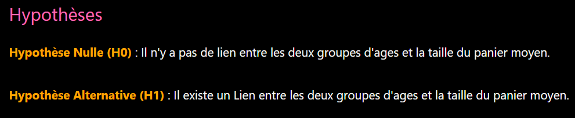
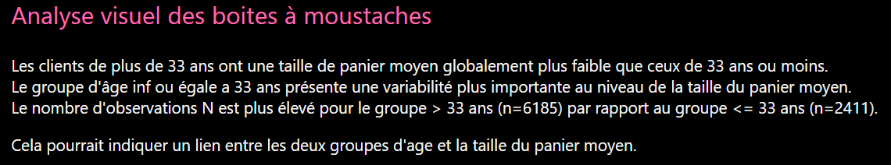



(4) Etude de lien entre l'âge des
clients et la taille du panier moyen

Slide 17






(5) Etude de lien entre l'âge des clients et la catégorie des livres achetés

Slide 18

Conclusion
● 1 le lien entre le genre d’un client et les catégories des livres achetés : Oui (d’intensité Faible)
● 2 le lien entre l'âge des clients et le montant total des achats : Non
● 3 le lien entre l'âge des clients et la fréquence d’achat : Non
● 4 le lien entre l'âge des clients et la taille du panier moyen : Oui
● 5 le lien entre l'âge des clients et la catégorie des livres achetés: Non

